Slide 1

L’histoire du Projet C0
Le C0 (ou l’unité C0) est le couloir regroupant la partie technique de la Résidence Lionel Terray.
En 2018 lors de mon arrivé en tant qu’agent technique intérimaire, tout était dans un état déplorable.
J’ai donc commencé par ranger pour pouvoir travailler correctement à court terme.
Six ans plus tard, en 2024, j’ai décidé de faire un réaménagement complet.
Approximativement 110m² de surface.
Il y a un atelier, deux salles de stocks et un local ménage !
J’ai tout fait moi-même, à l’aide d’un bénévole de la résidence.
Vidage, décapage, peintures, électricité, plomberie.
Seul le sol a été posé par une société.
Bon visionnage !
(clic gauche pour faire défiler le diapo ☺)

Slide 2
Les travaux ont bien entendu été fait en marge de mon activité principale, à savoir les dépannages et l’amélioration générale de la bâtisse !
Le chantier principal c’est donc déroulé sur plusieurs mois.

Slide 3
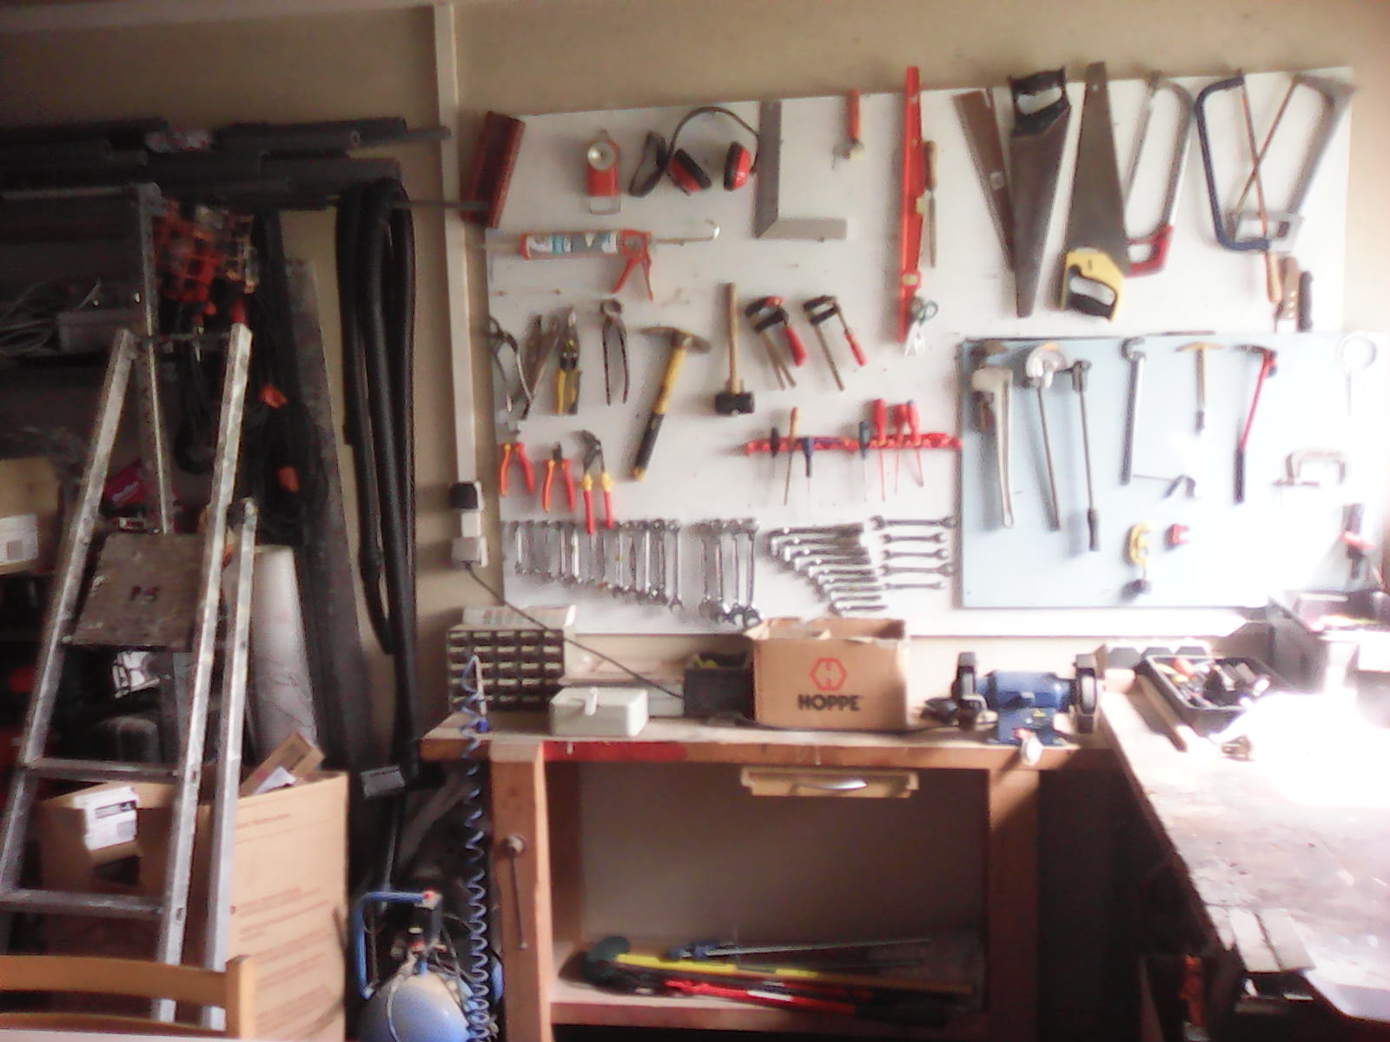
2018, mon arrivé dans l’atelier.
A l’époque, je n’avais pas de smartphone (d’où la qualité photo).
Ce qui est sur, c’est que l’ancien agent technique, devait travailler sur un bateau vu l’orientation des outils !

Slide 4
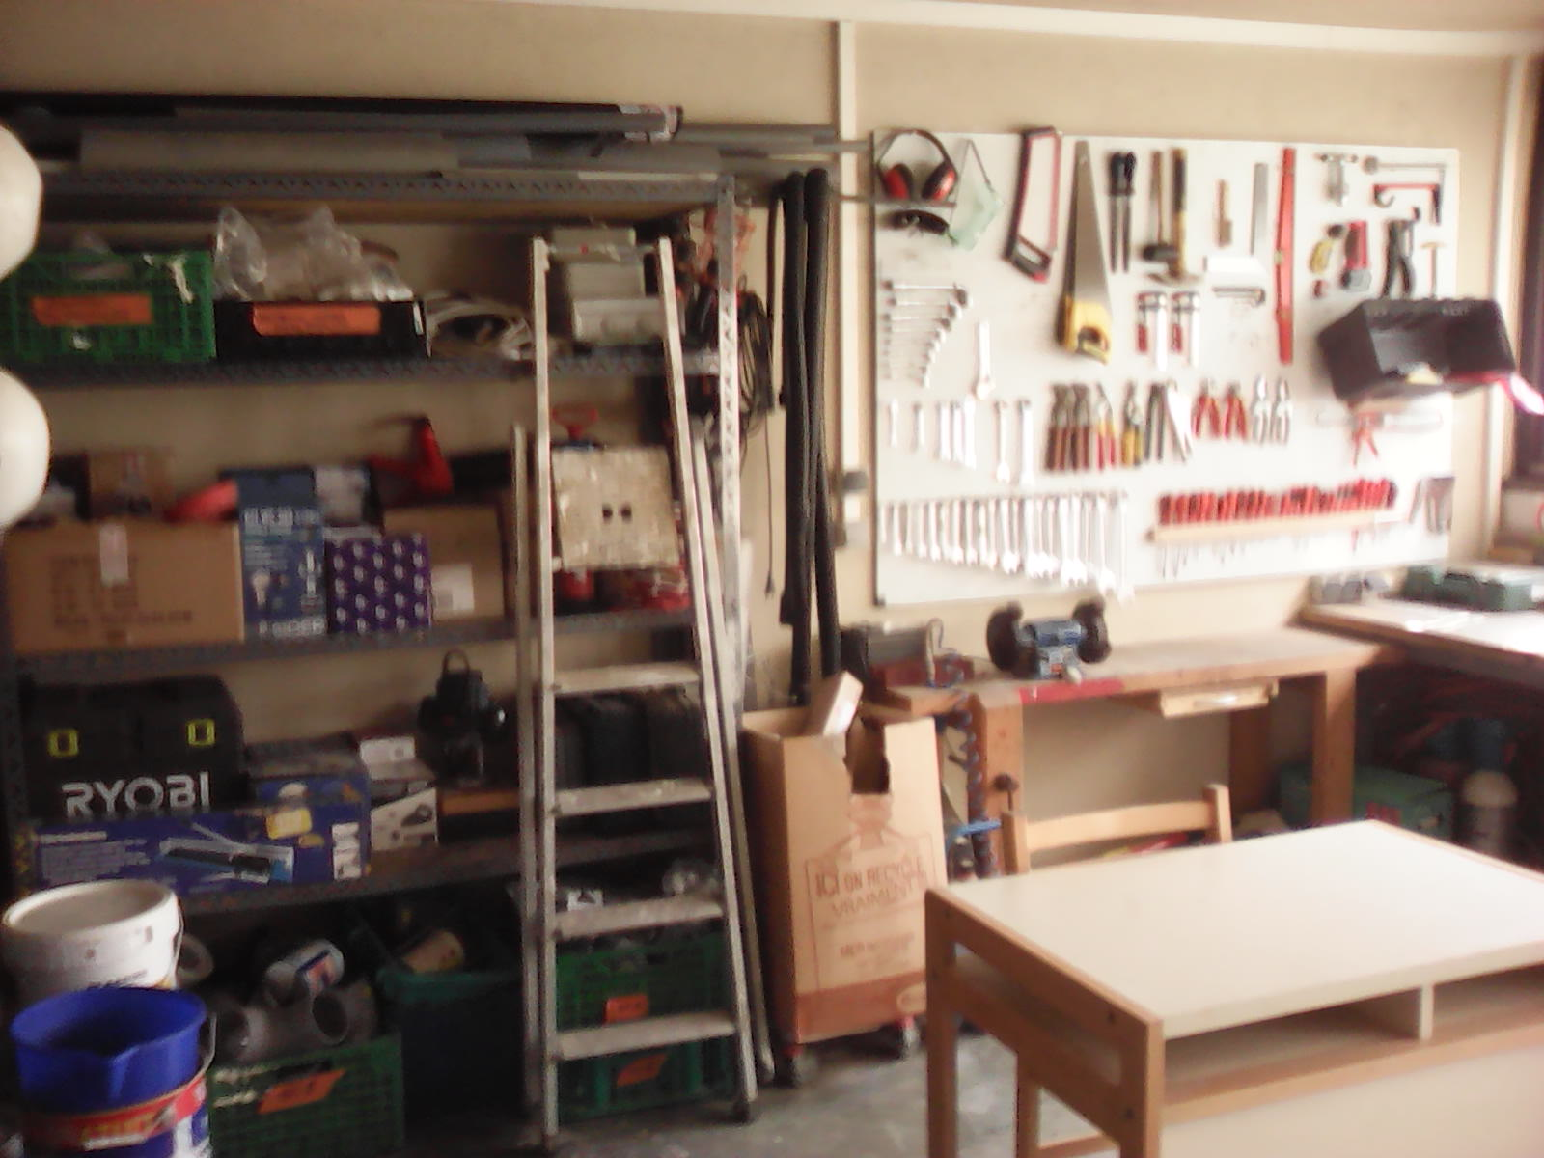
Un peu de rangement !

Slide 5
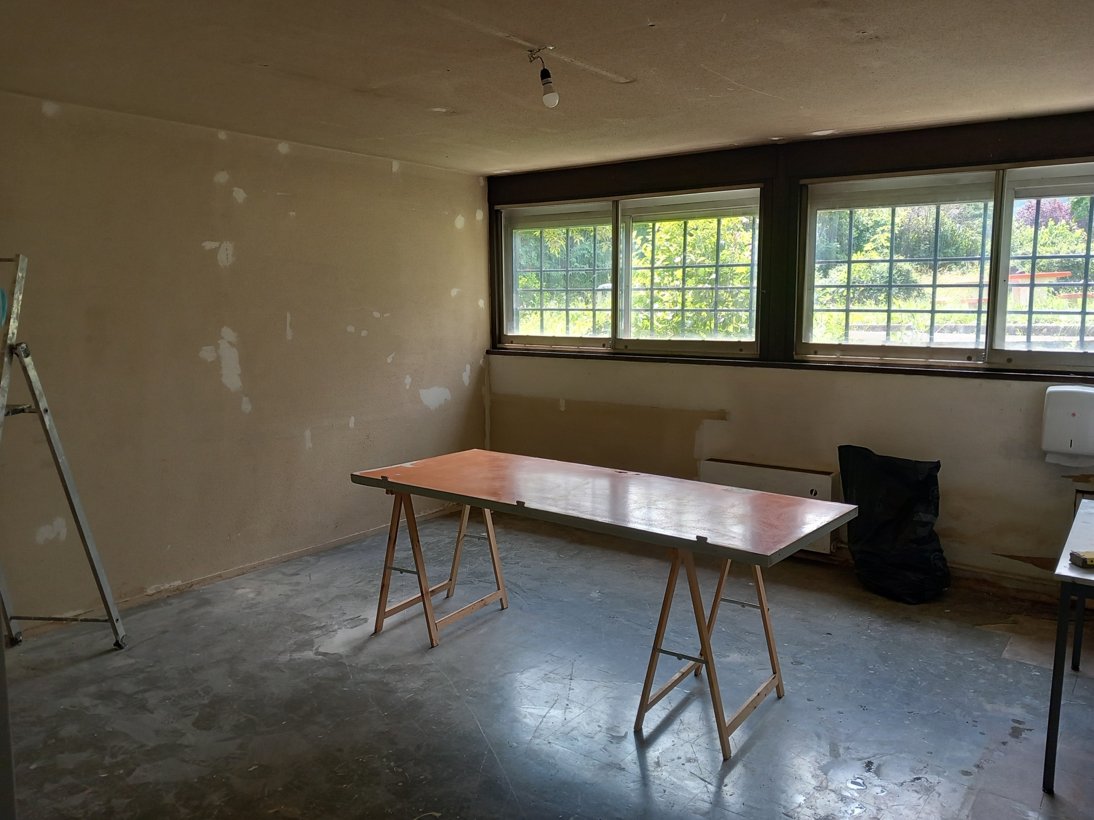
2024, début des travaux, nous avons tout vidé, démonté toute la partie électrique / plomberie et commencé l’enduit pour reboucher tout les trous !

Slide 6
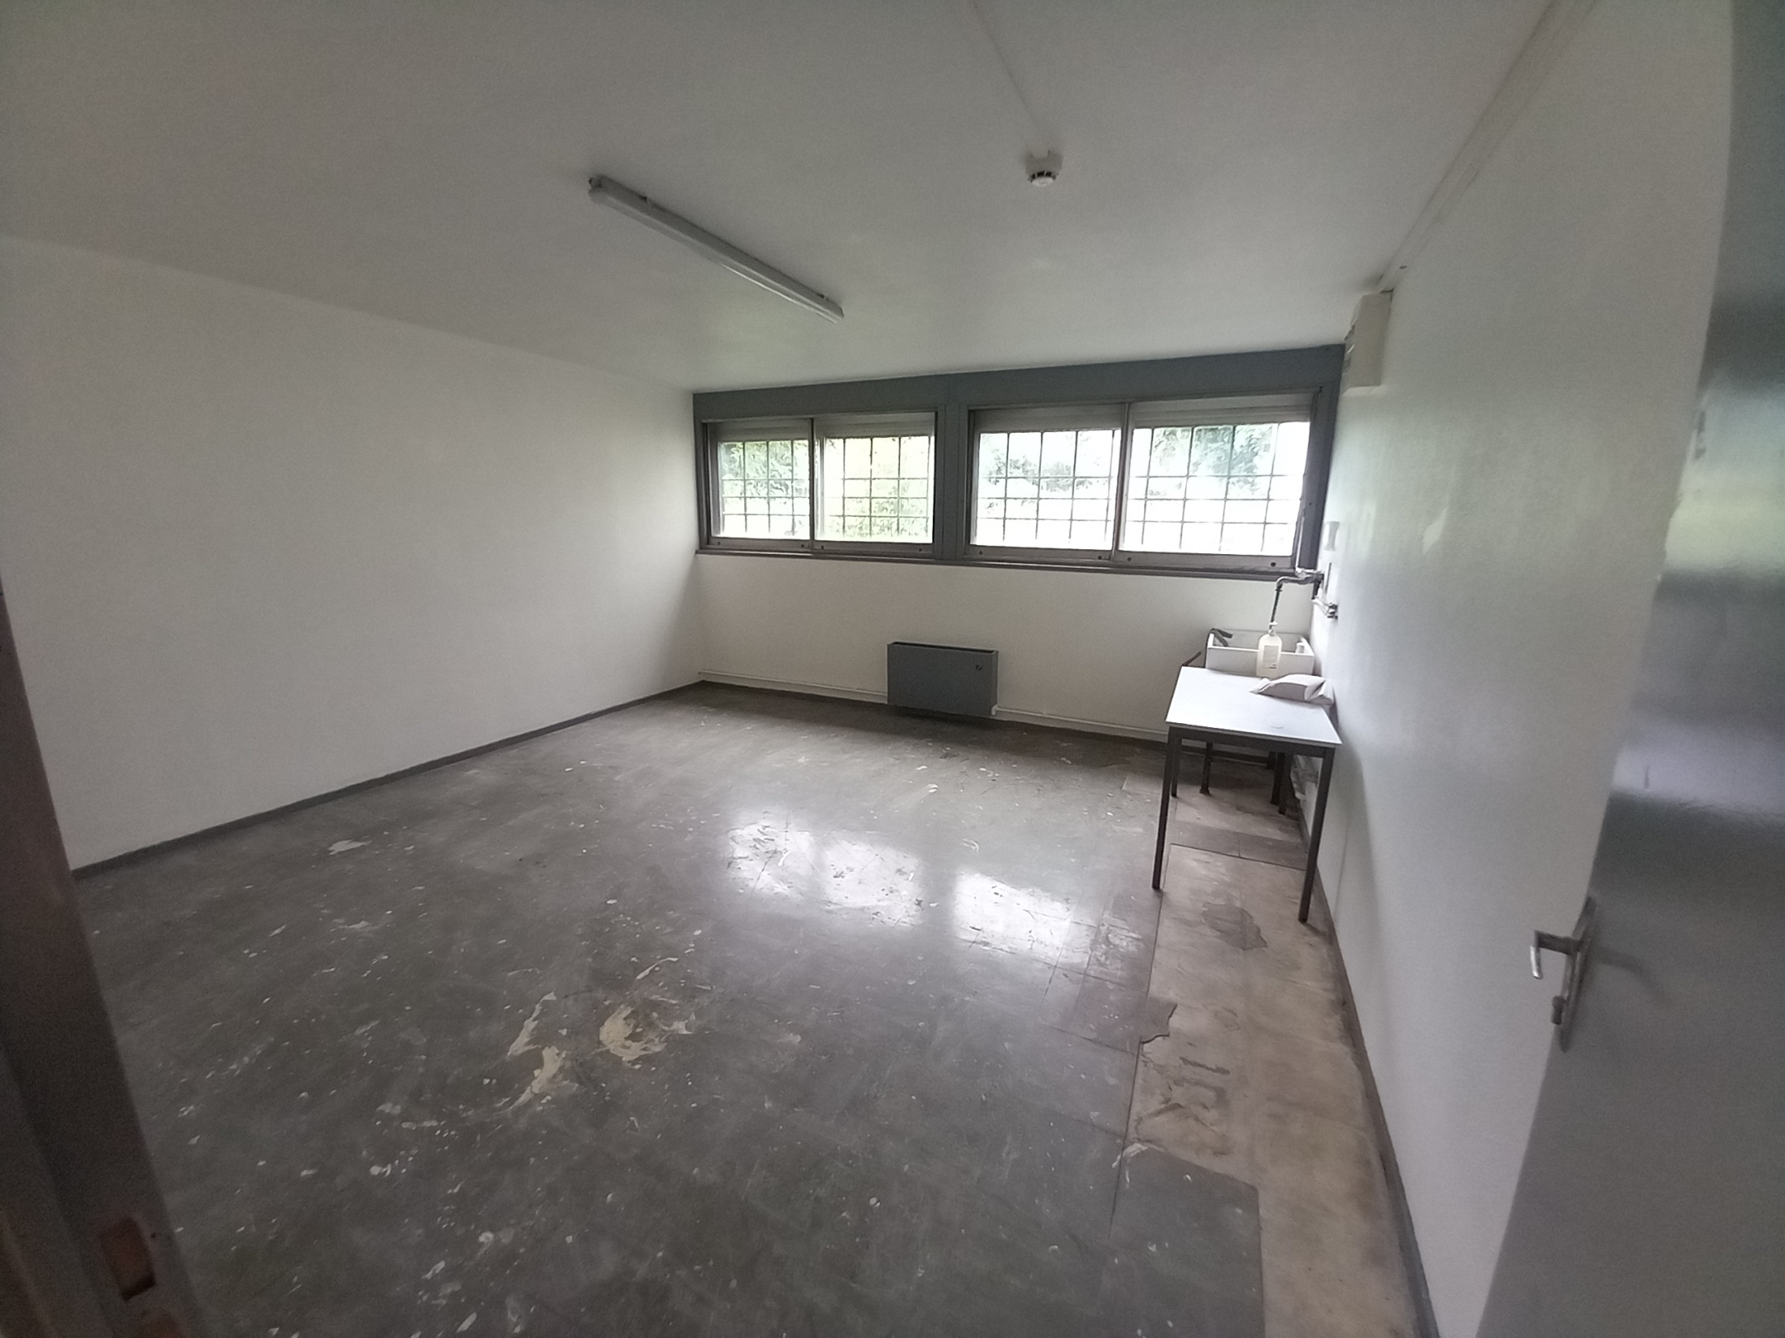
Ellipse dans le temps, tout est peint, le luminaire est neuf, la plomberie refaite, et j’attends la société pour les sols avant de d’aménager la pièce.

Slide 7
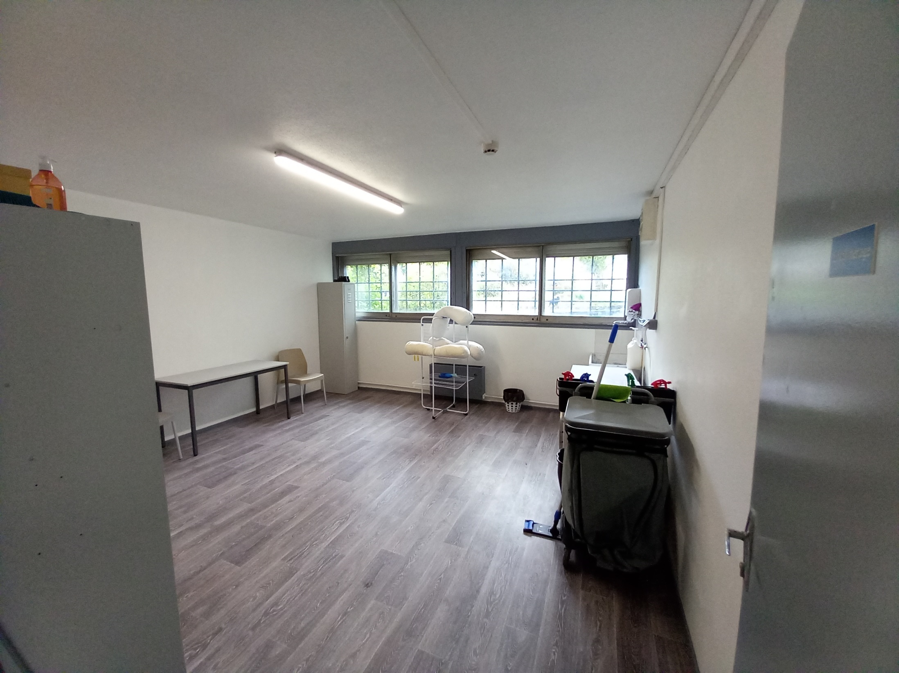
Fin des travaux dans la pièce, mon ancien atelier est devenu le local ménage !

Slide 8
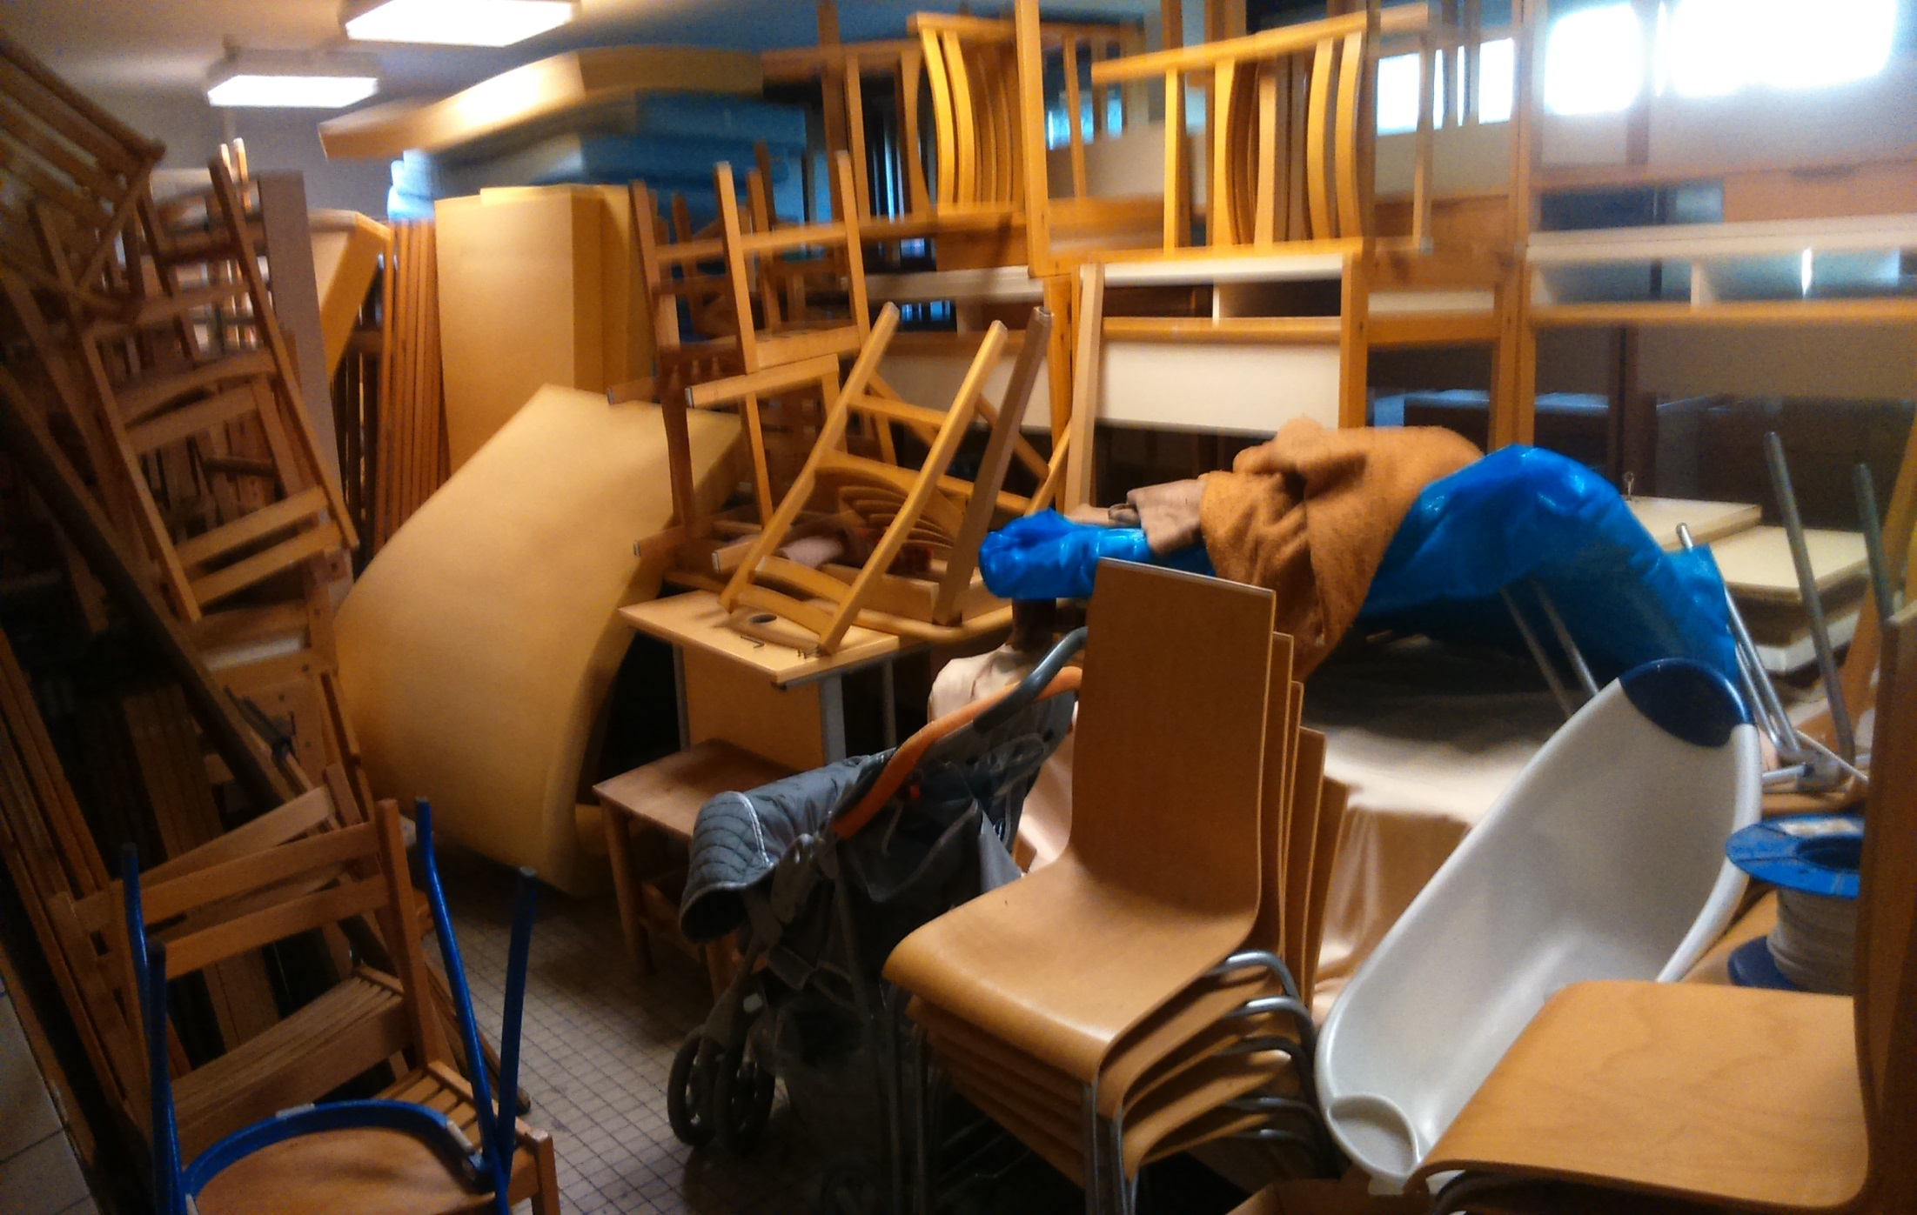
Retour en 2018.
Voici la première salle de stock… Lorsque l’ancienne directrice a ouvert cette porte pour me faire visiter mon futur lieu de travail, j’ai bien cru faire un arrêt cardiaque !

Slide 9
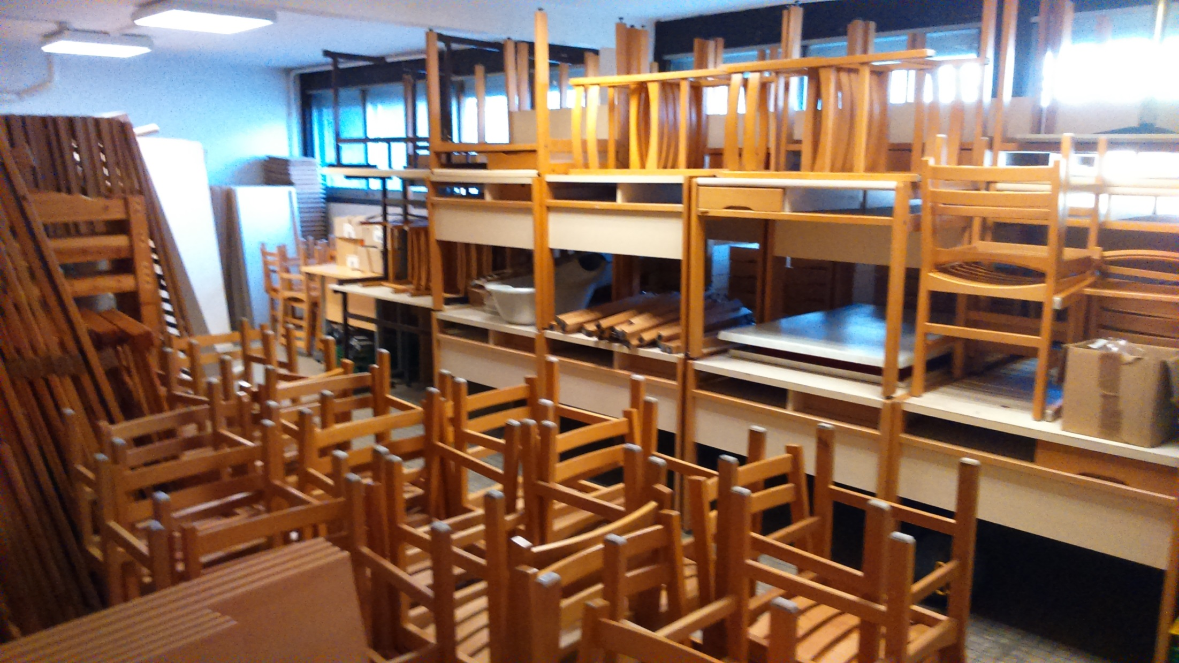
Toujours 2018, mais après rangement (qui a dit qu’il était superflu ?!)

Slide 10
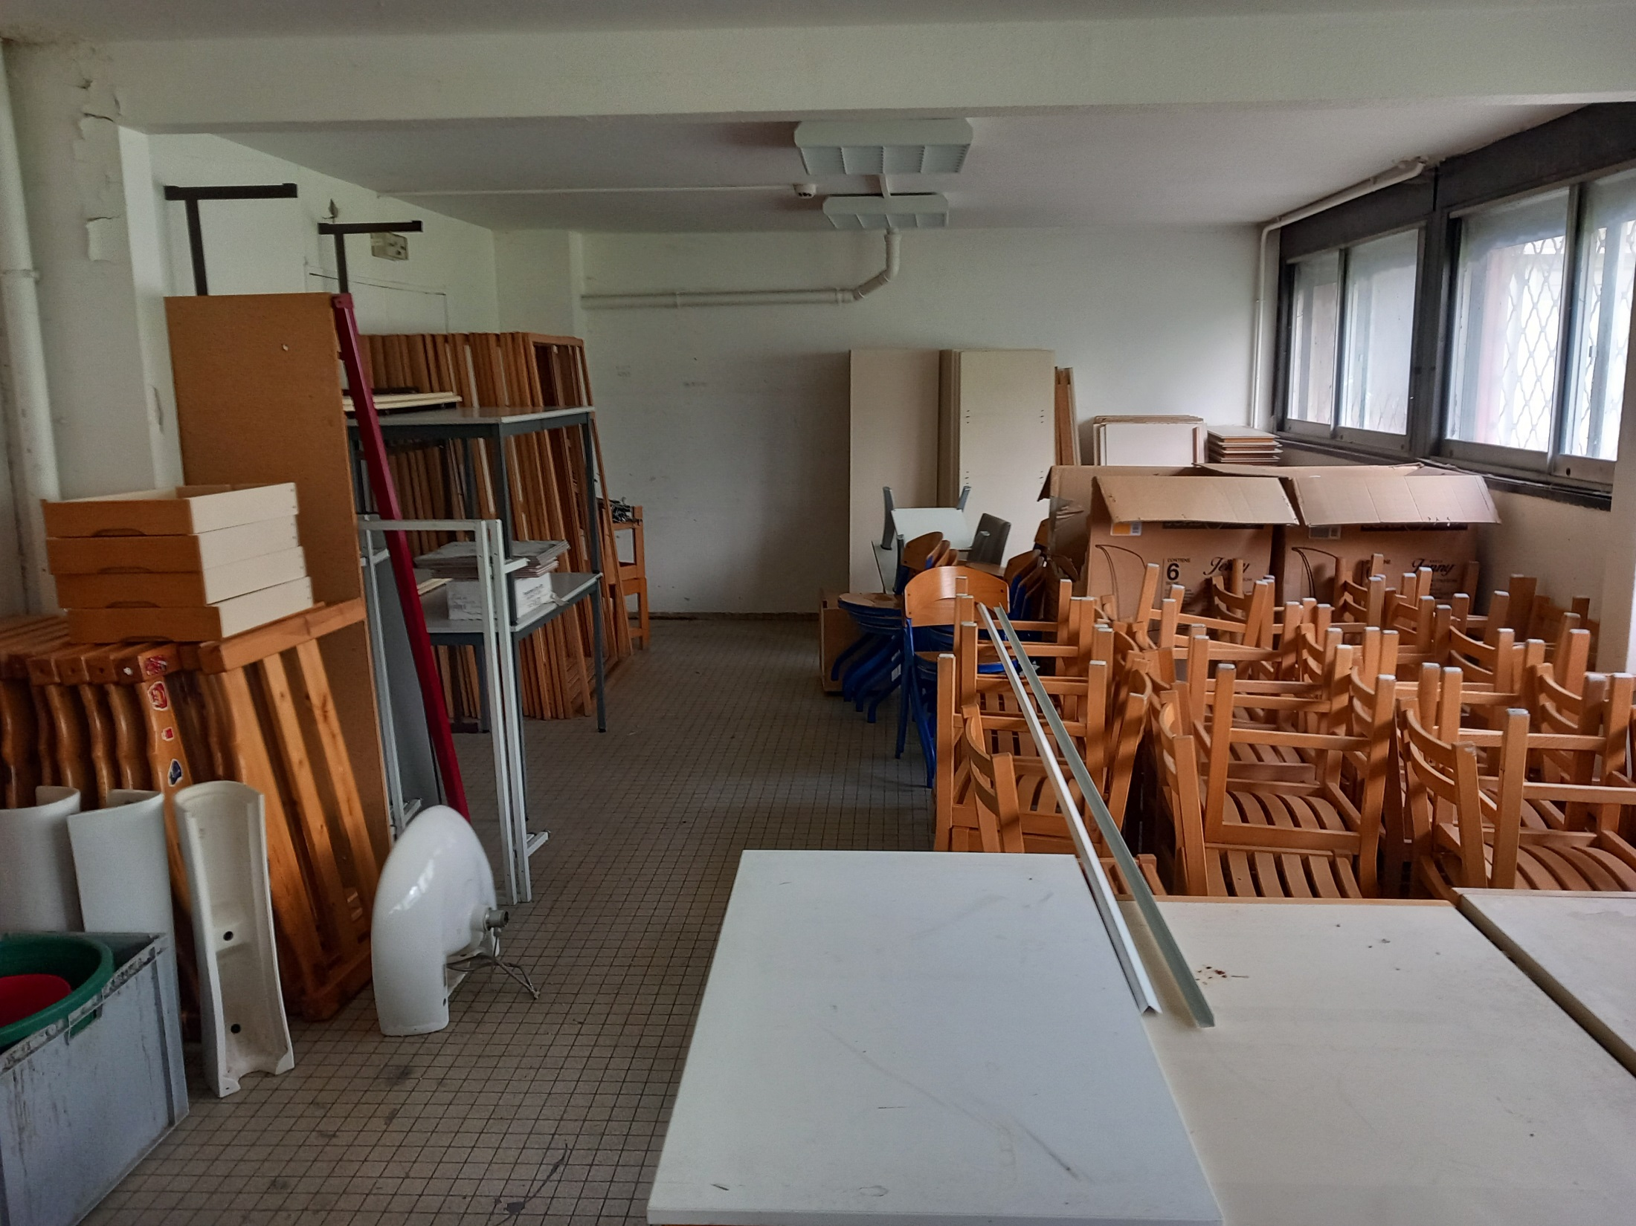
2024, on commence à vider la pièce. Ca va aller vite, il n’y a pas grand-chose…

Slide 11
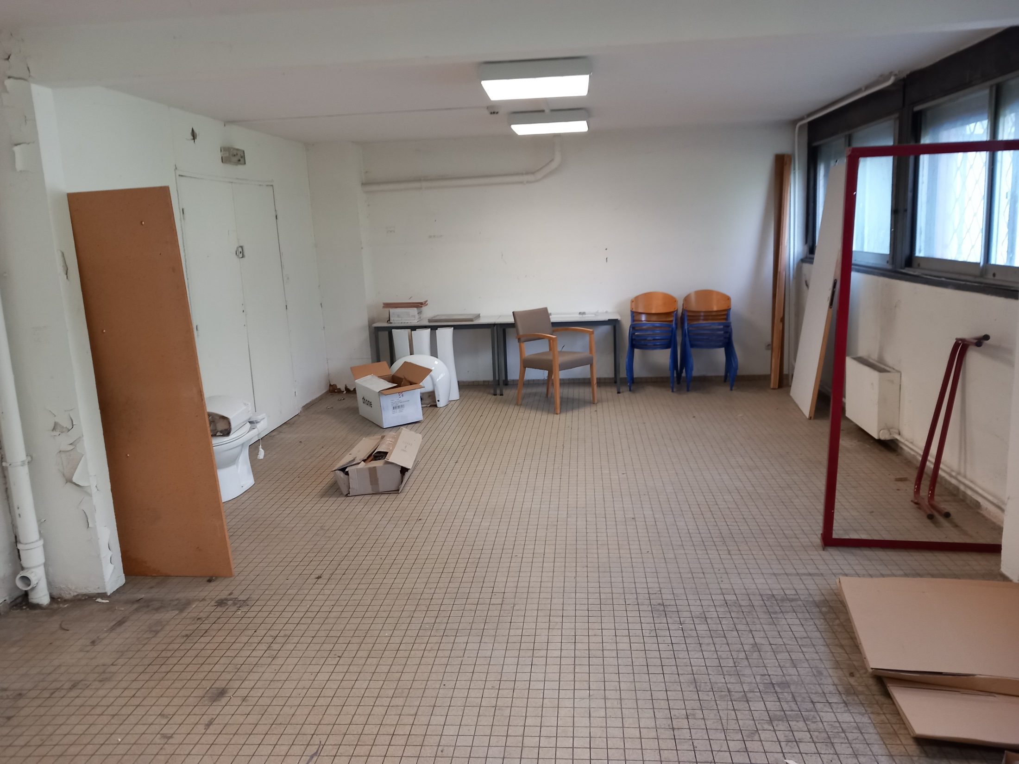
Dernier coup de collier comme on dit !

Slide 12
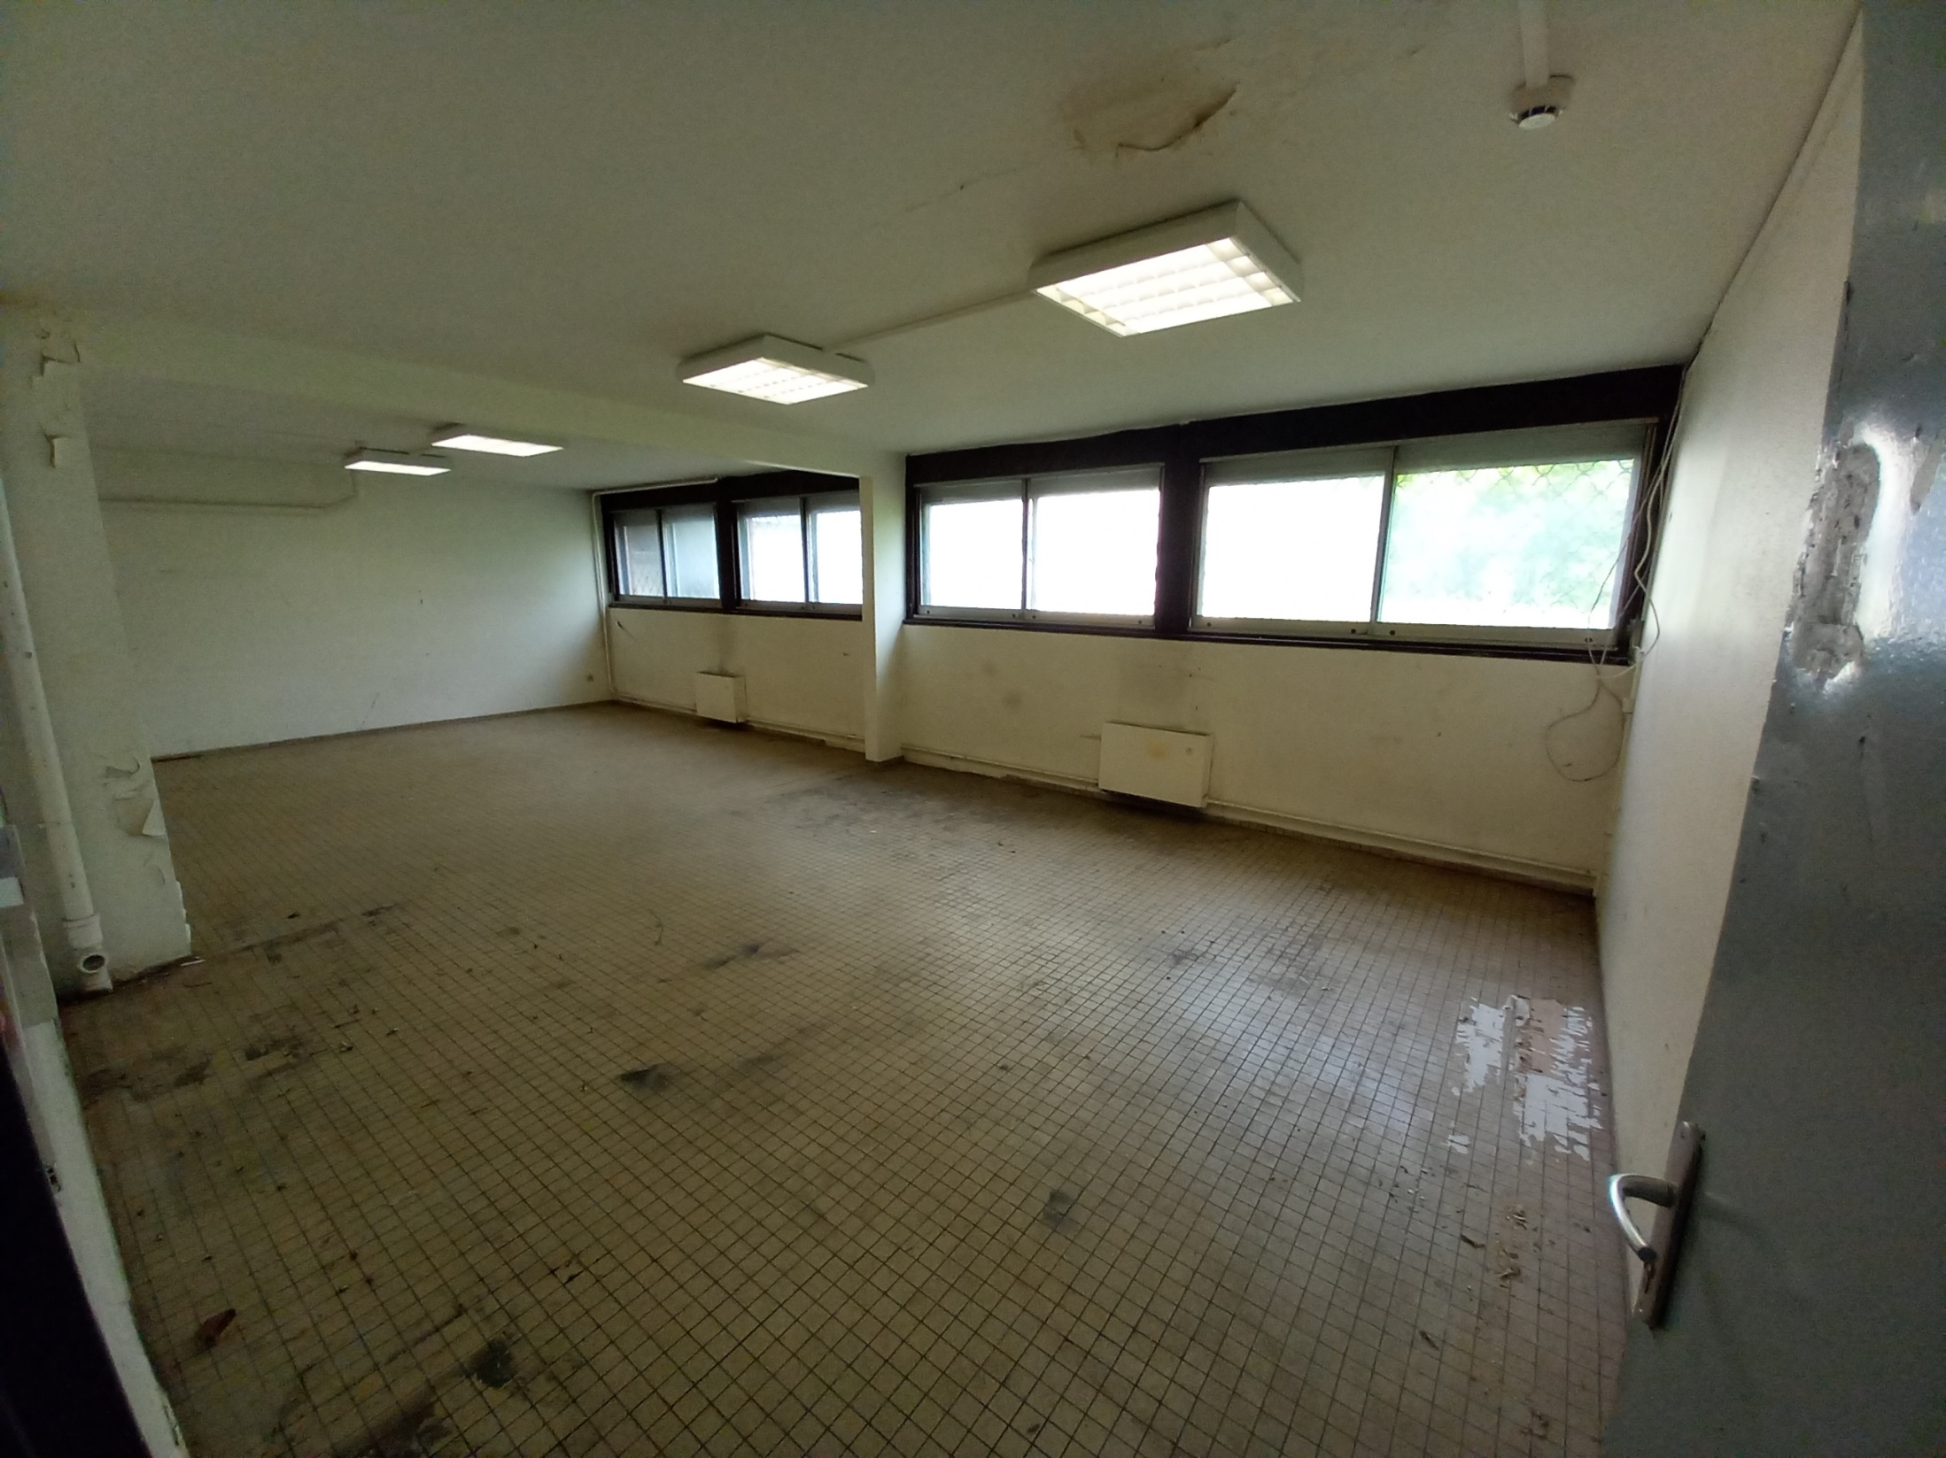
Et me voilà avec une belle pièce vide ! Quasiment 44m² de surface.
J’en connais un qui va avoir un bel atelier.
Mais il y a deux ou trois retouche à faire…

Slide 13
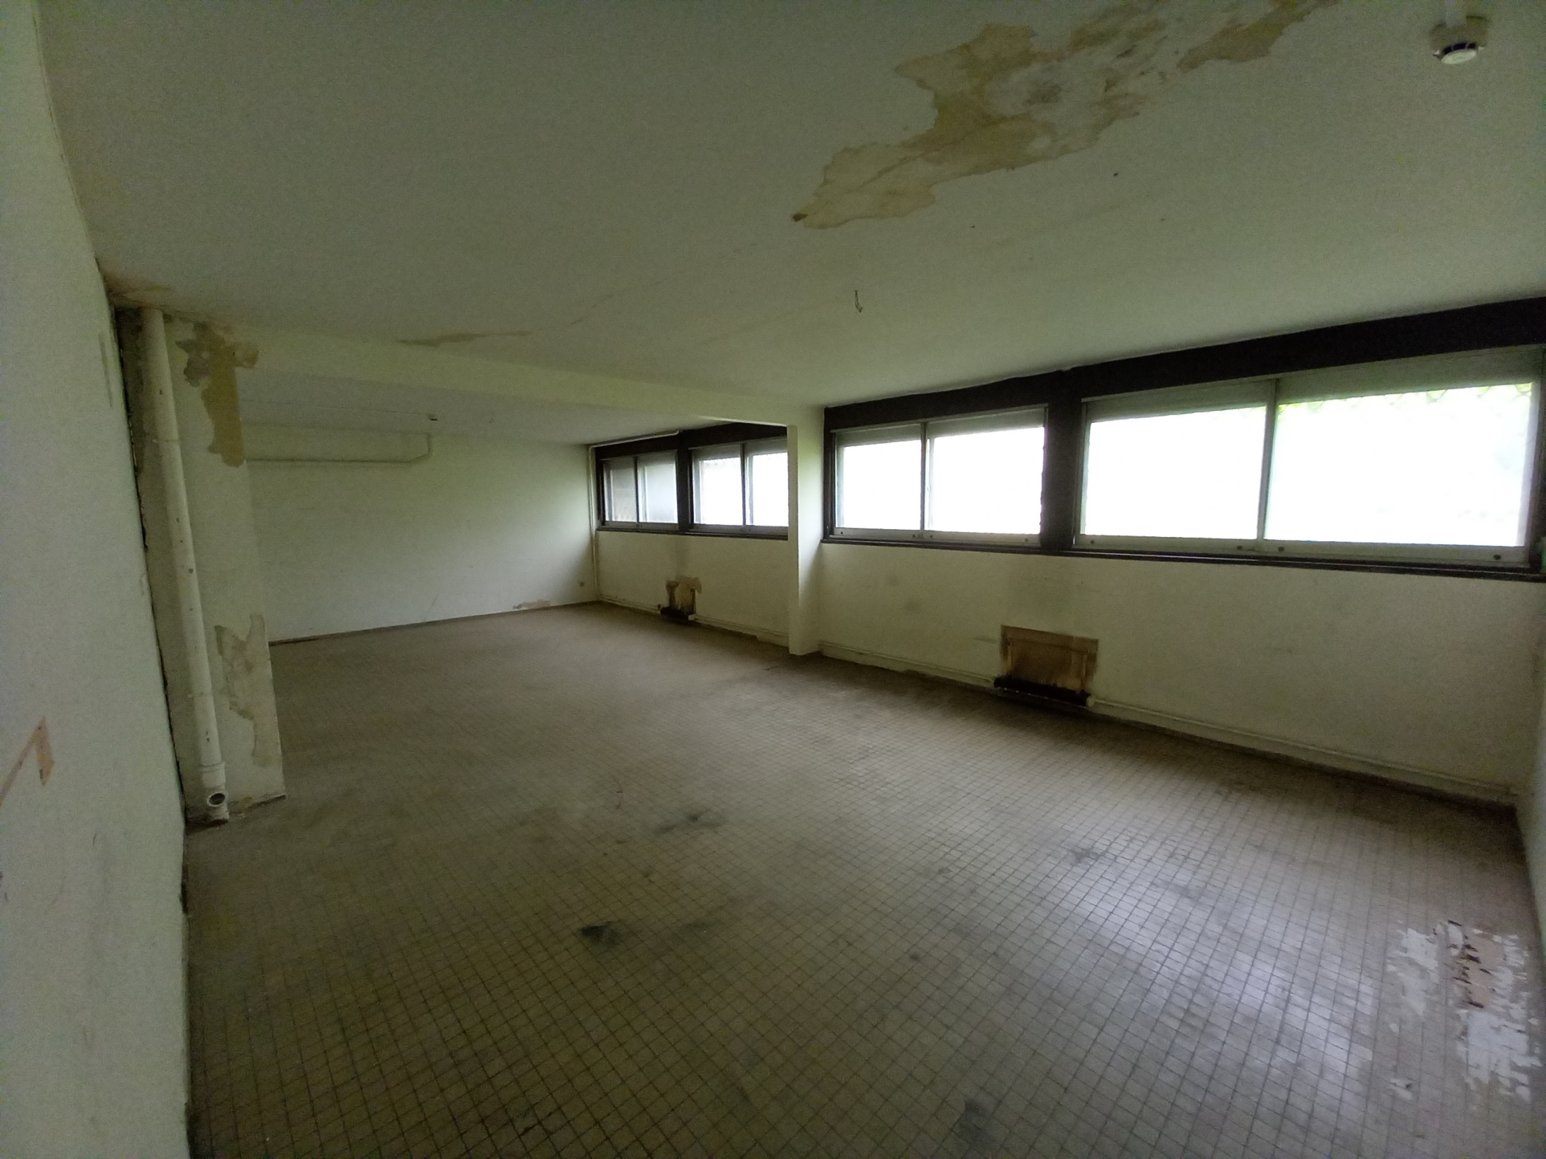
Nous avons gratté les murs et démonté la partie électricité.
Reste à enduire et peindre.

Slide 14
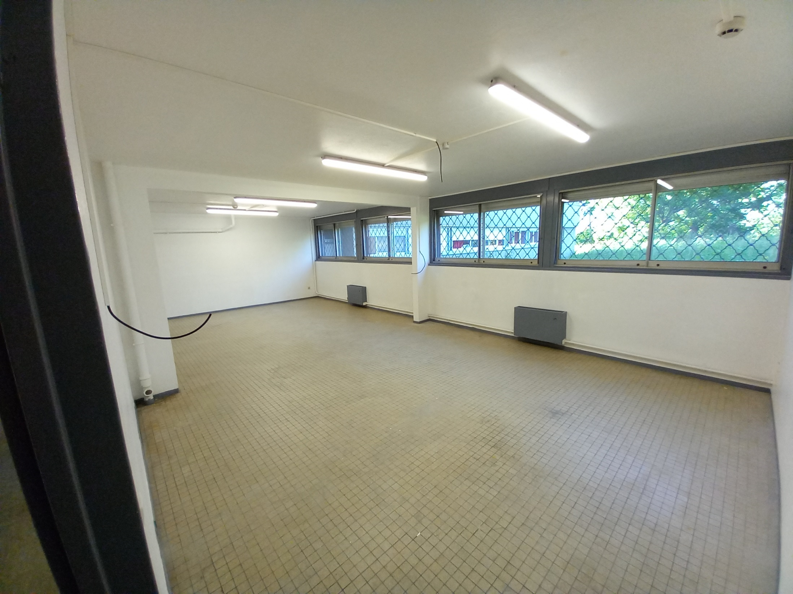
« Petite » ellipse, tout est peint.
Je me suis occupé du réseau électrique sur les luminaires.
« Reste » le circuit des prises, et la plomberie.

Slide 15
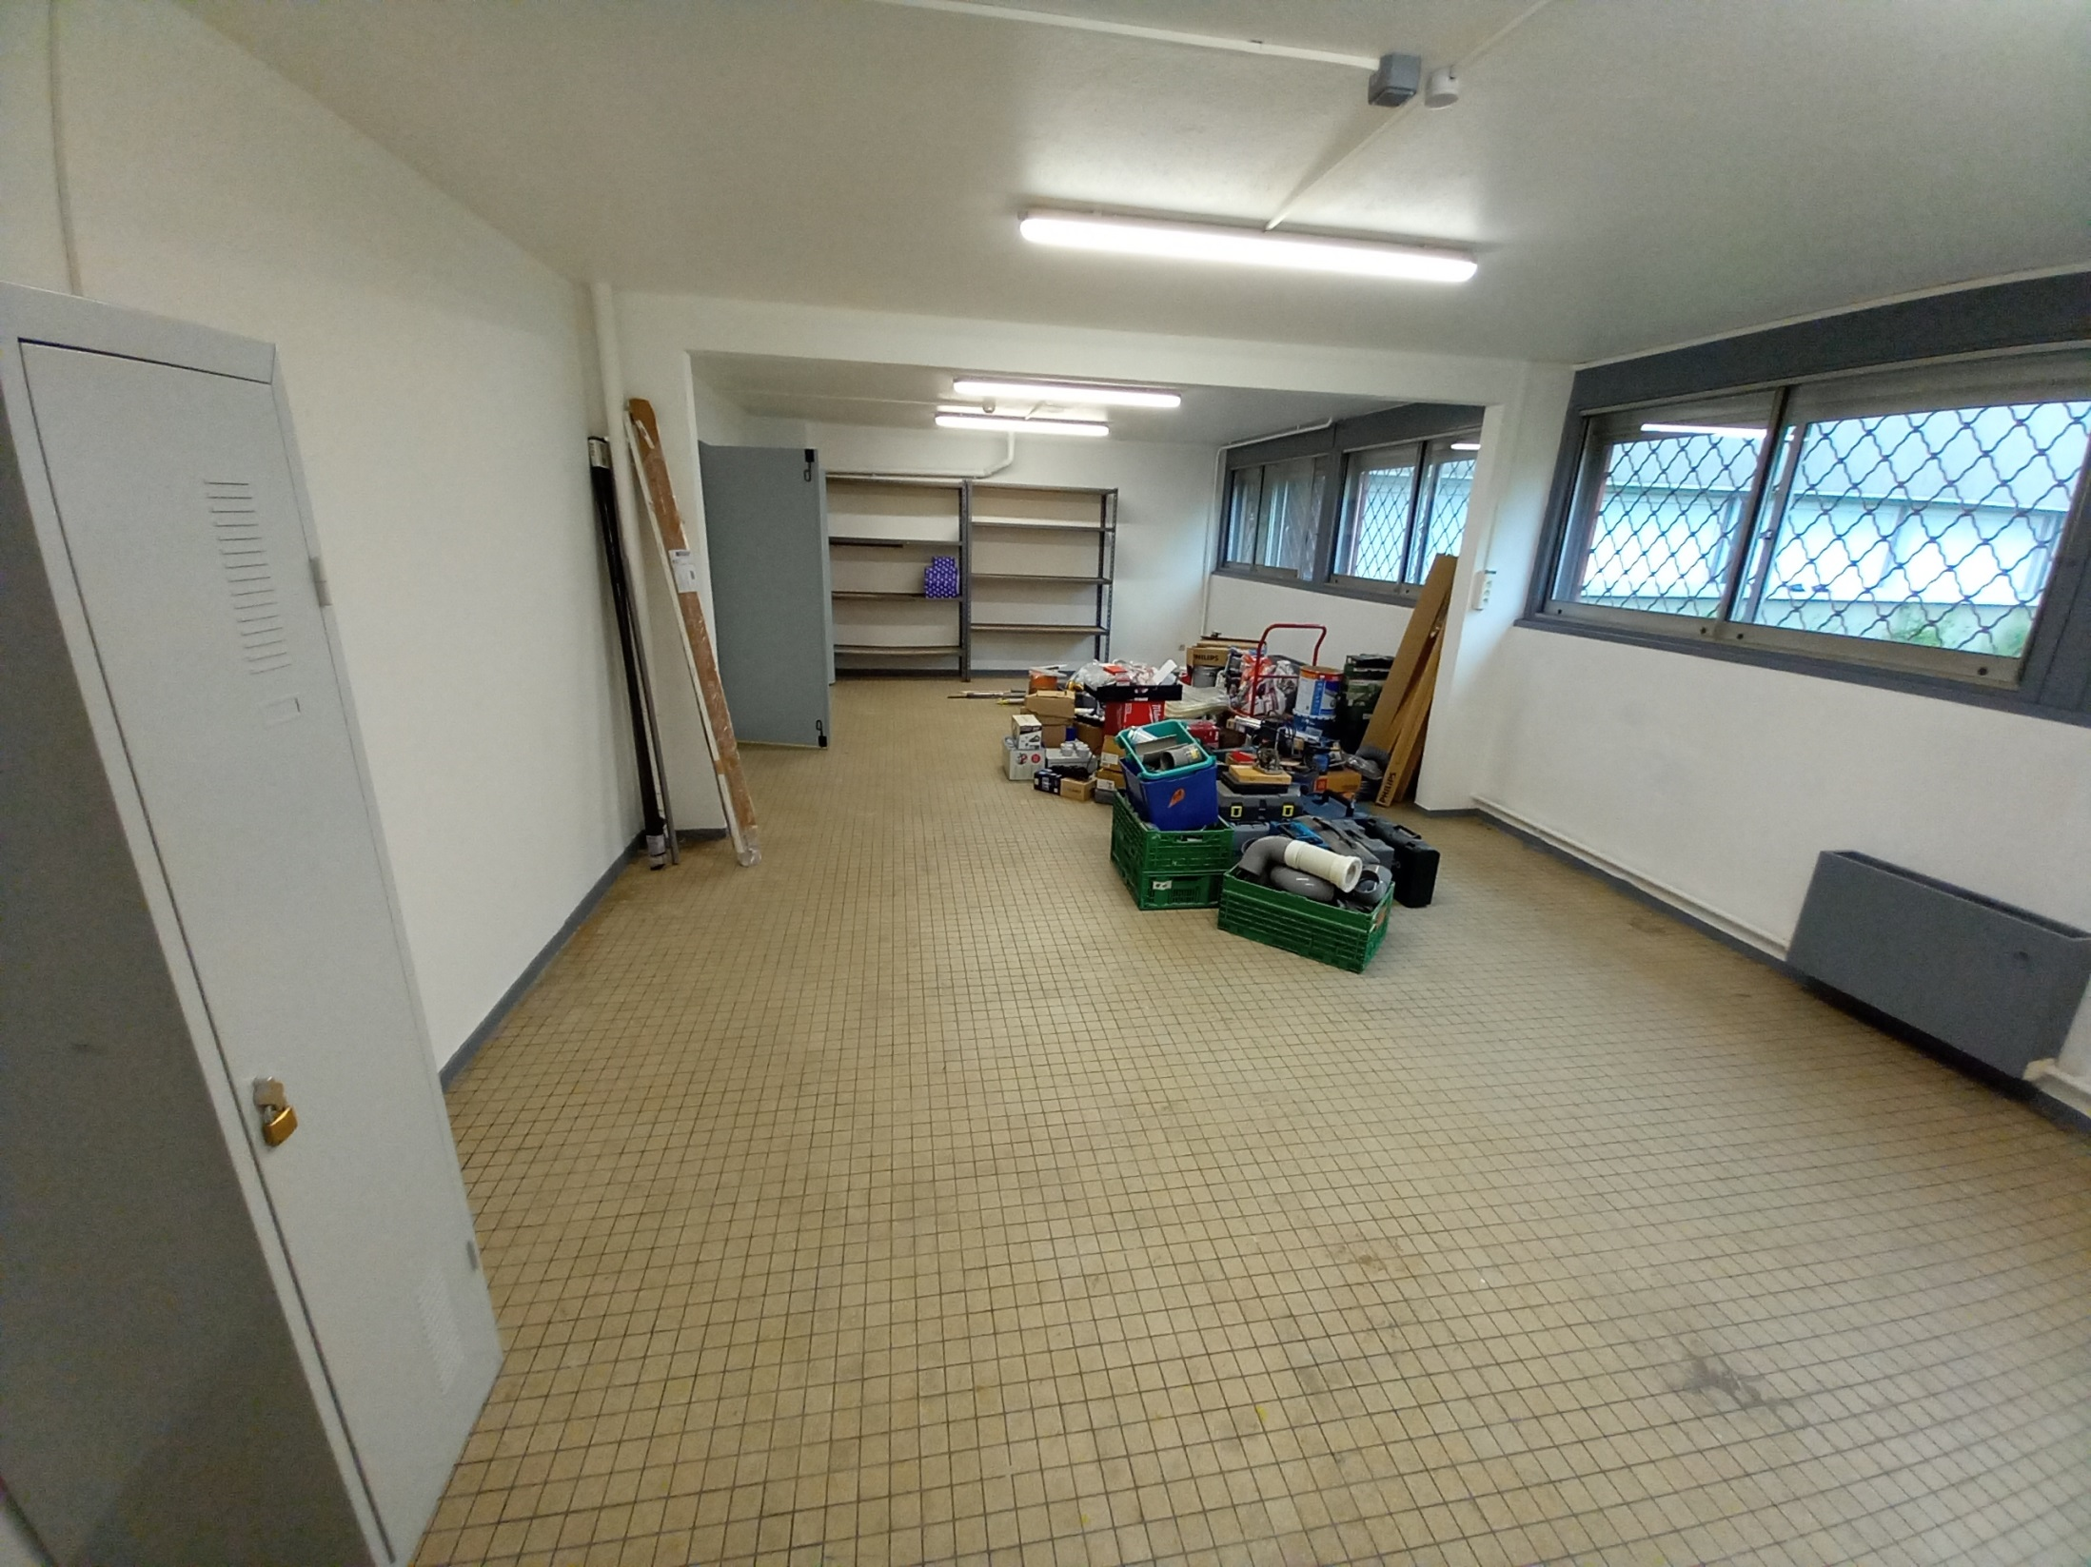
Tout est fonctionnel, j’emménage !

Slide 16
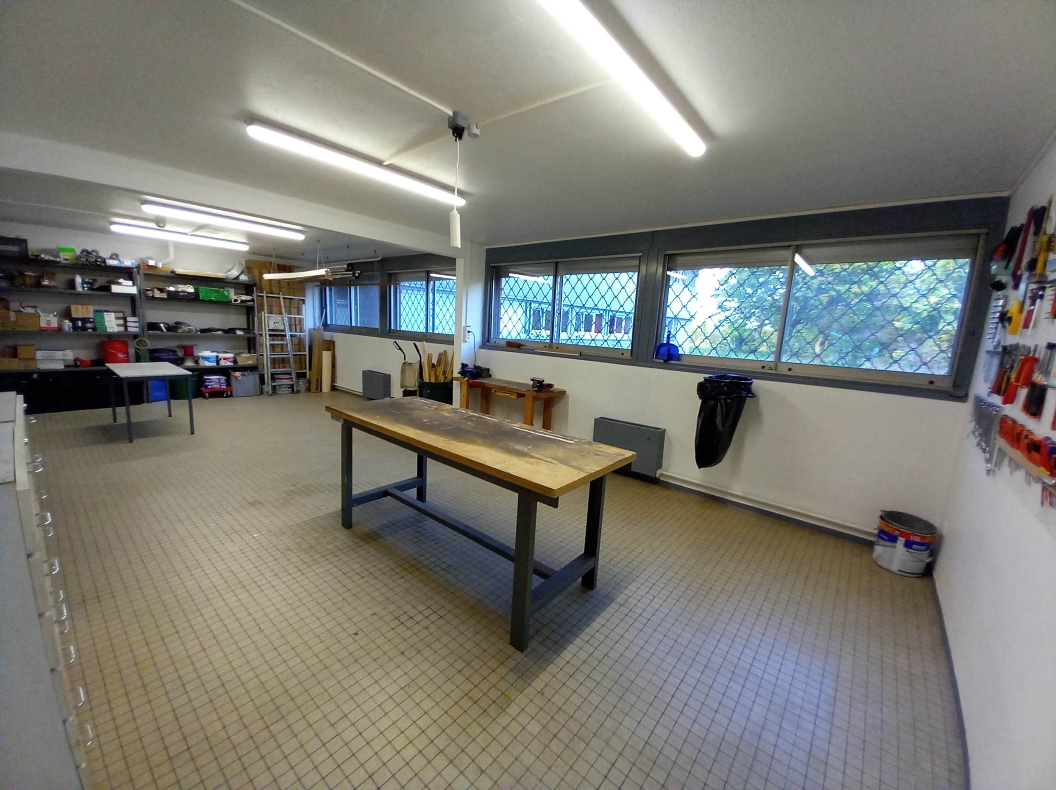
La salle de stock numéro une devient enfin mon atelier ! Mon travail sera d’autant plus efficace avec un espace comme celui-ci !

Slide 17
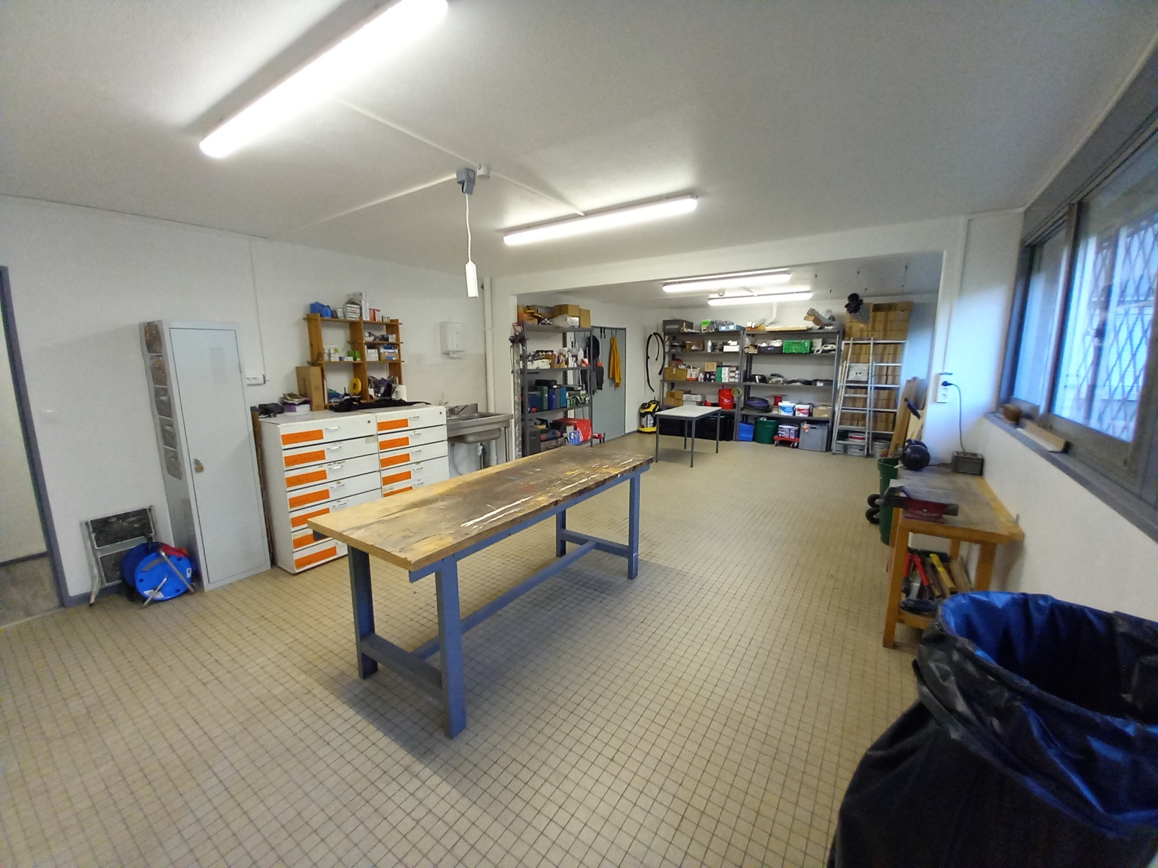
Photo d’un autre angle, parce que j’avoue être plutôt fier ☺

Slide 18
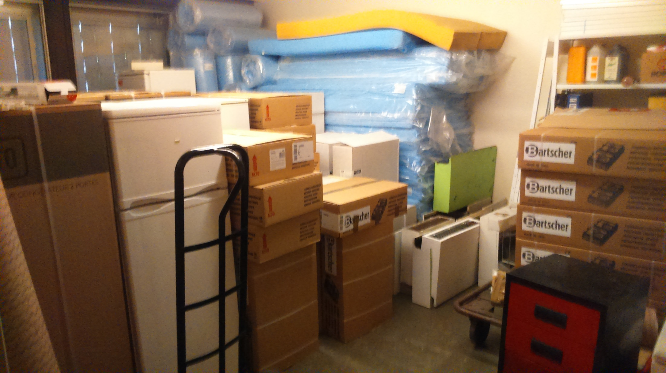
Allez, retour en 2018 avec la deuxième salle de stock…. C’est déprimant…

Slide 19
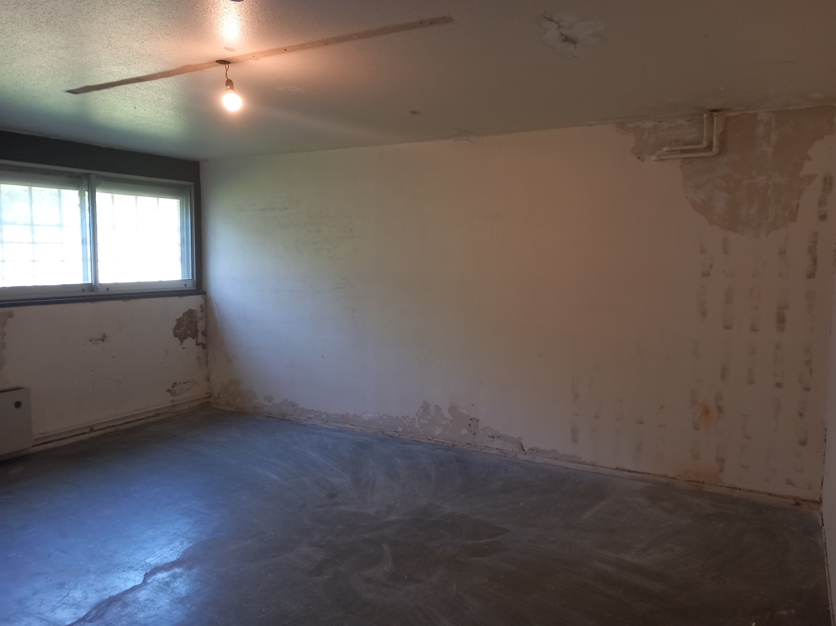
2024, après vidage + décapage des murs.

Slide 20
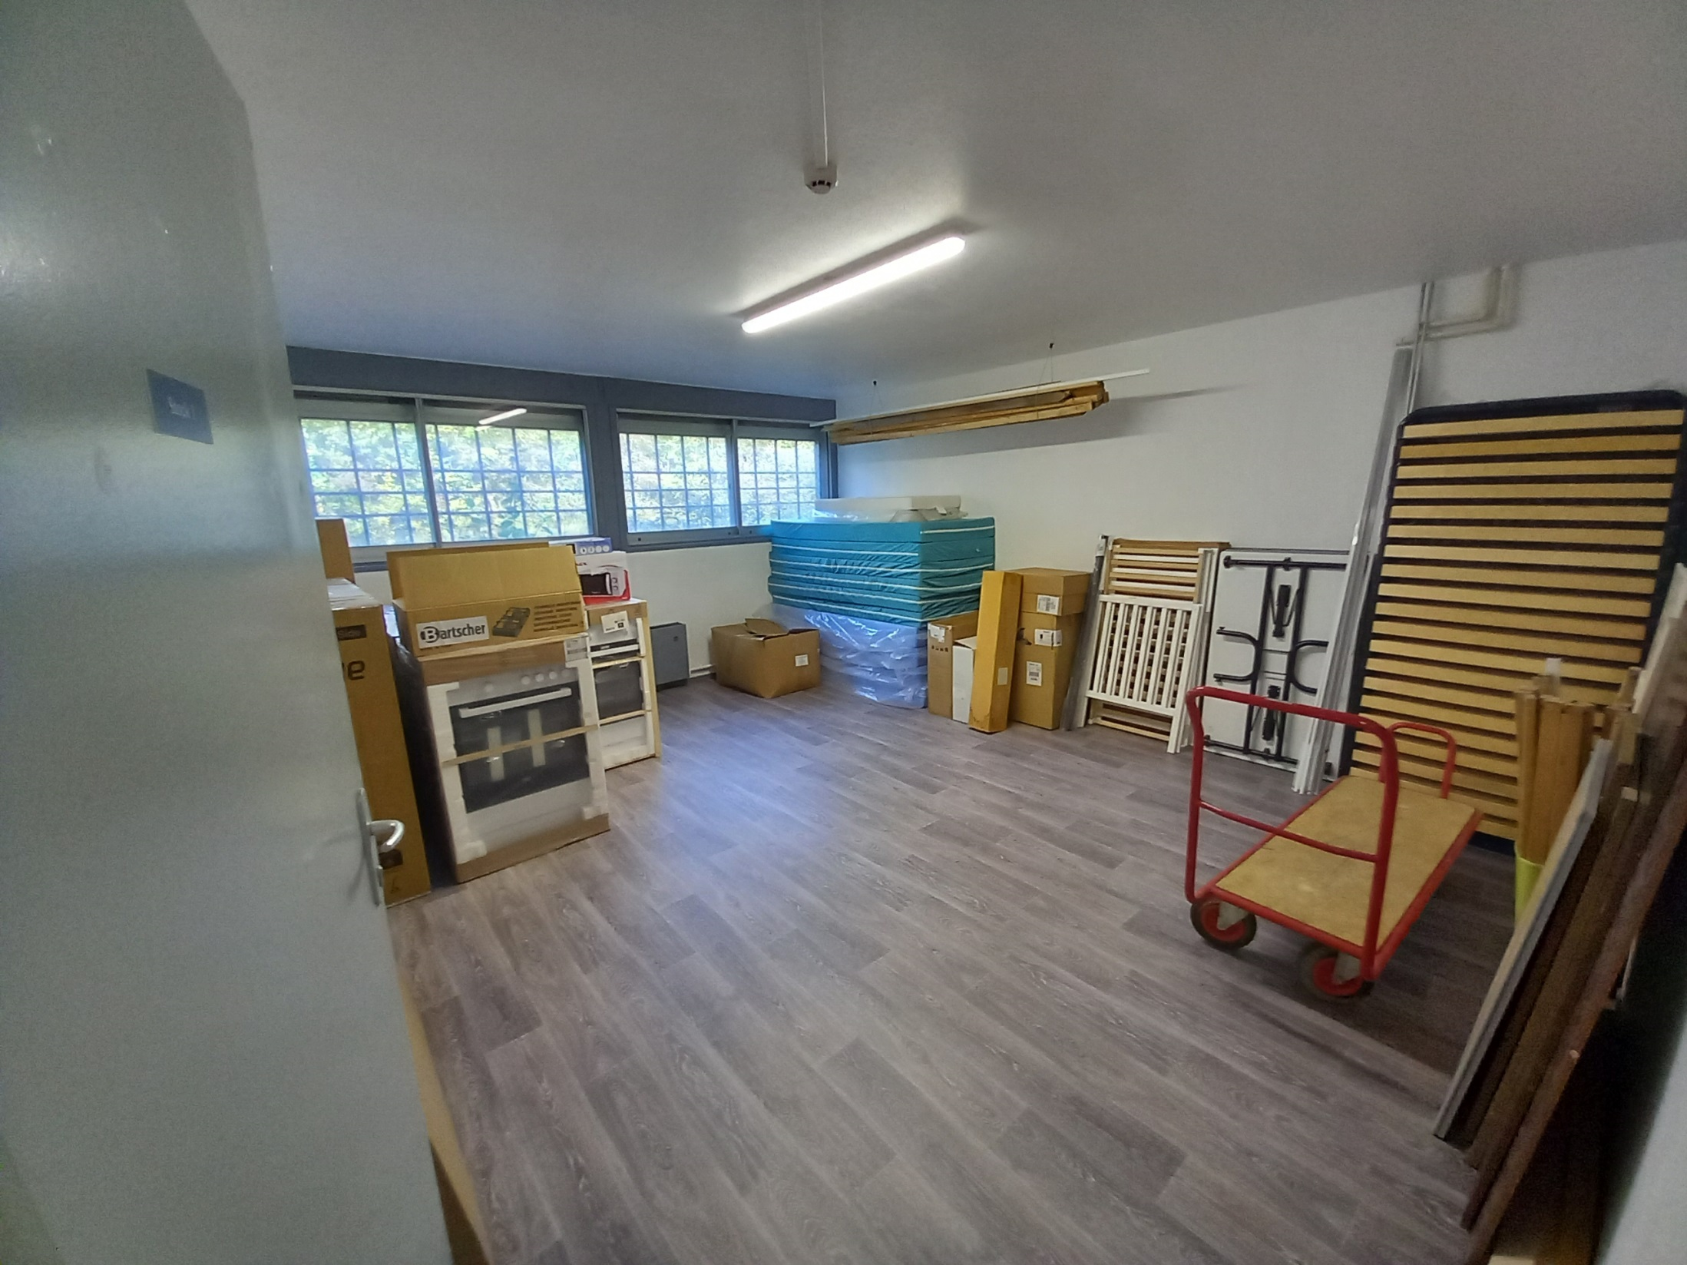
Salle de stock prête à l’emploi (luminaire + peinture + sol tout propre) !

Slide 21
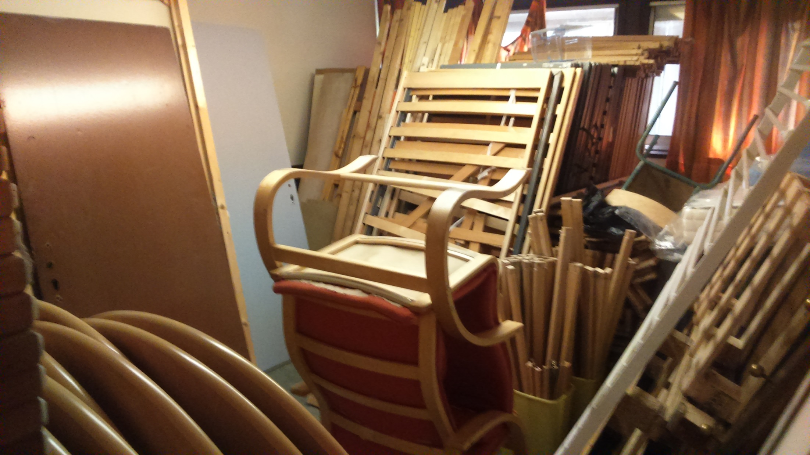
Dernier retour en 2018, la troisième salle de stock. L’ancien technicien devait me haïr…

Slide 22
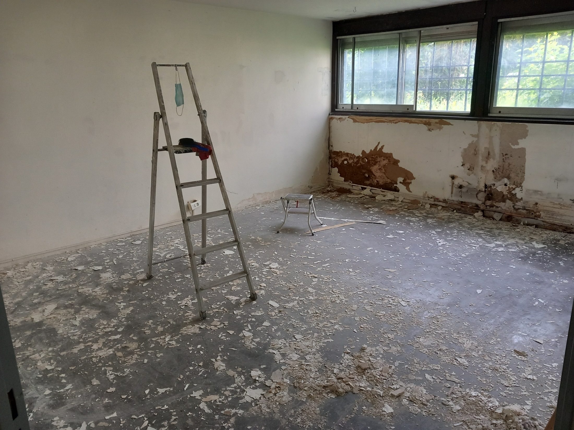
J’avais tout rangé en 2018. Et en 2024 il y a un radiateur qui a cassé… Inondation pendant mes vacances… D’où l’état du mur de droite.
Allez on décape !

Slide 23
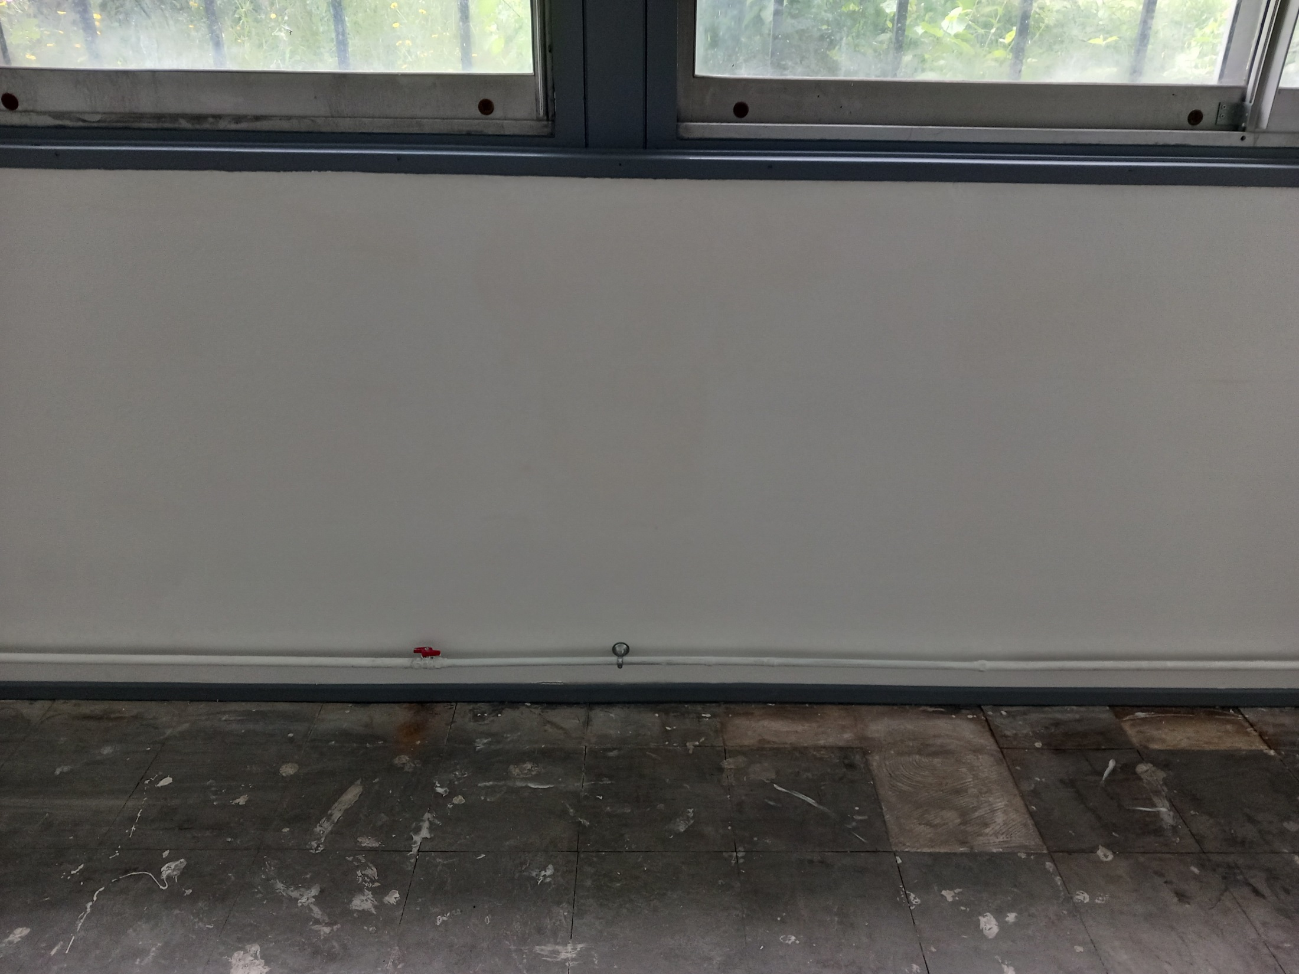
Après travaux, voici le mur de droite de la photo précédente ☺

Slide 24
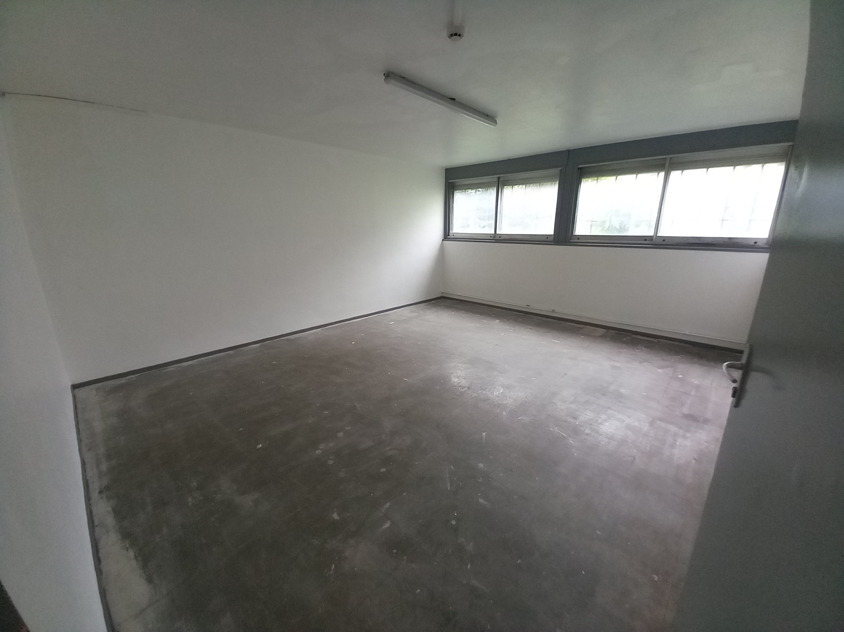
La pièce est enfin propre ! J’attends la société pour le sol.

Slide 25
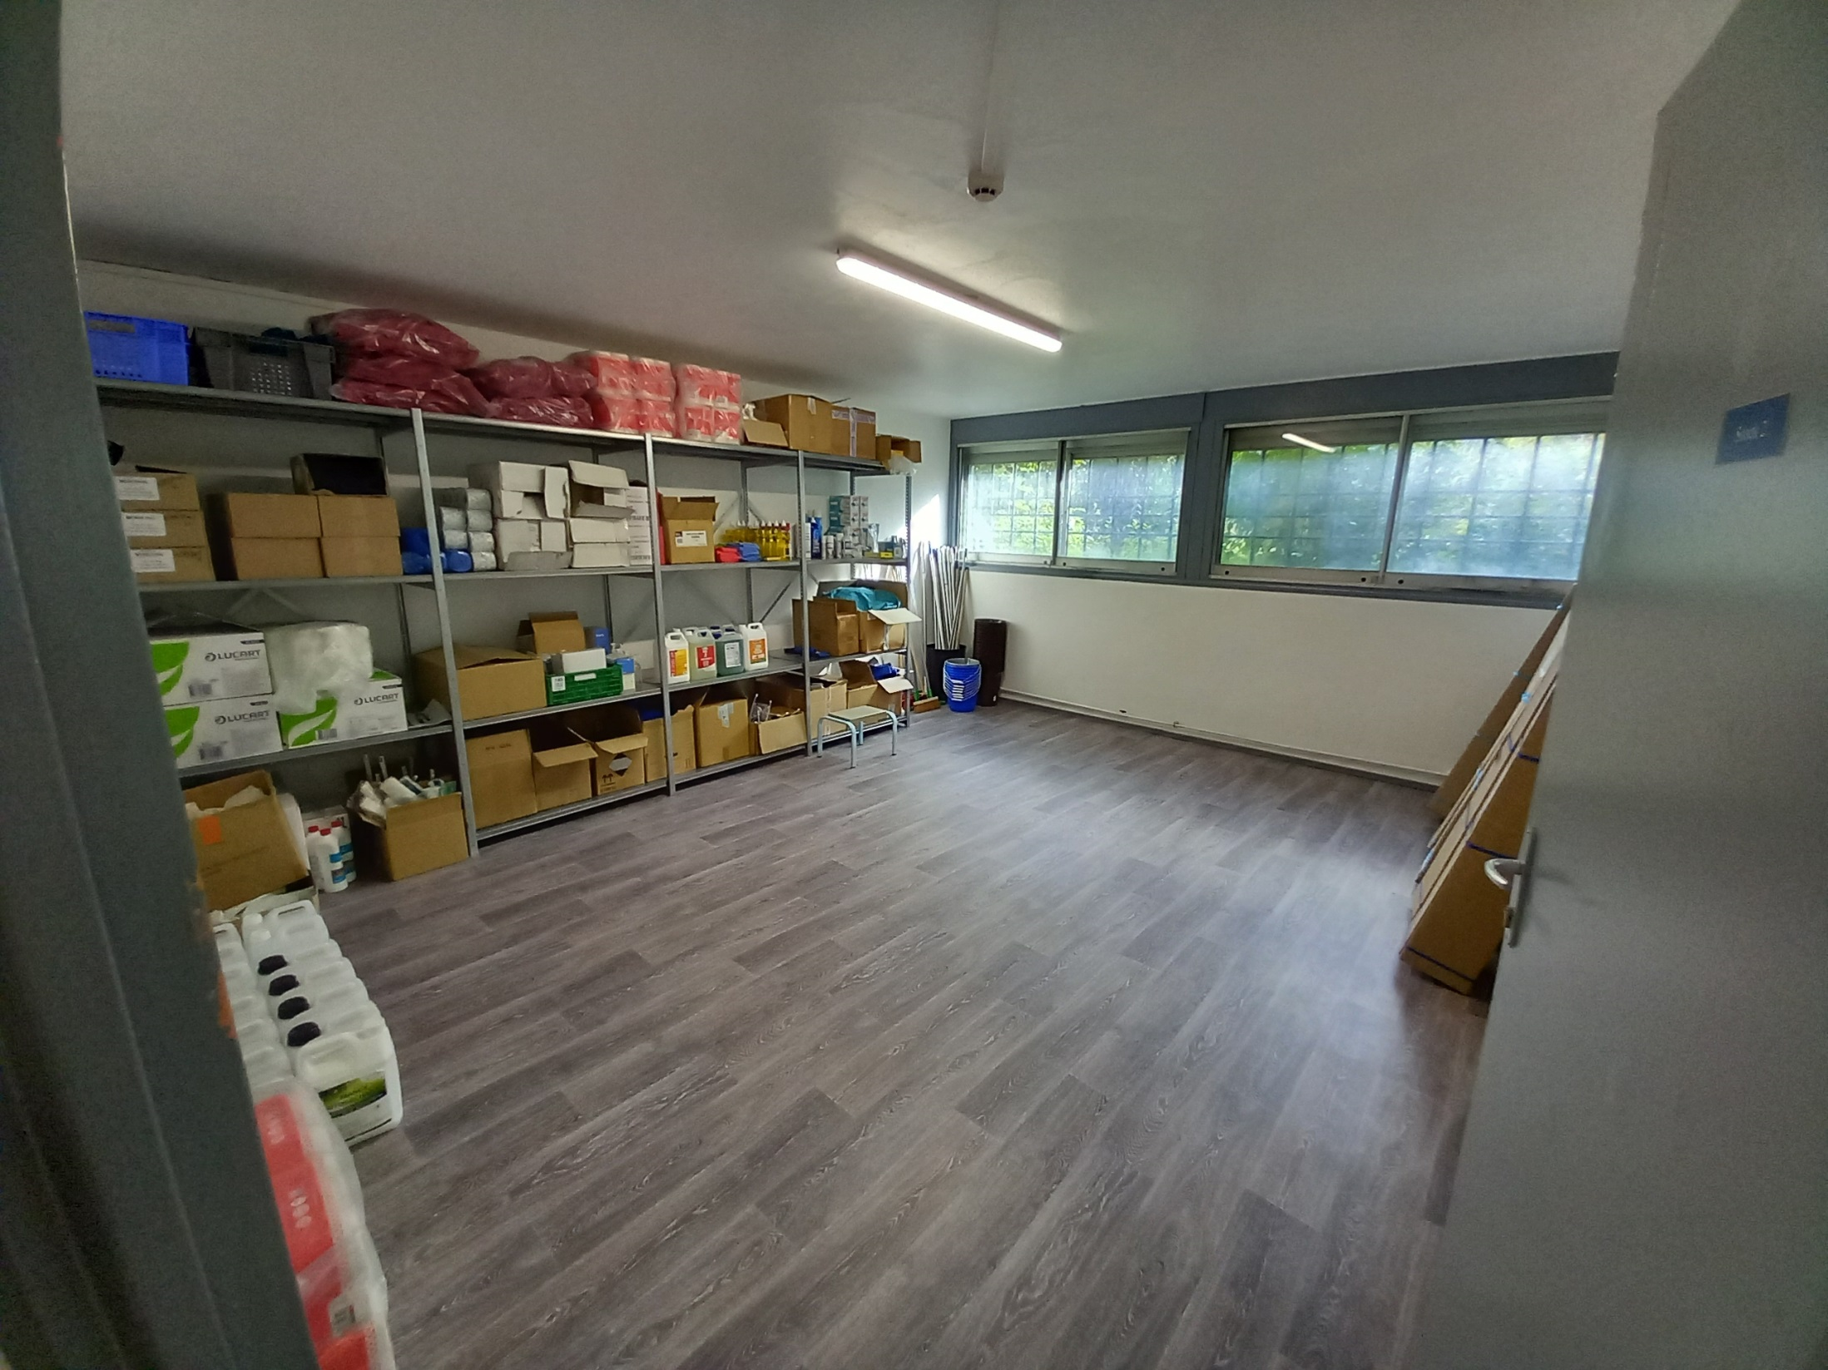
Et voilà, la troisième salle de stock de « bordel » devient le stock pour produits d’entretien ! (A côté du local ménage, c’est pratique non ?)

Slide 26
Je laisse mon dos refroidir pendant que je fais ce diaporama !
C’était un énorme chantier.
Comment peut-on travailler en tant qu’agent technique si nos outils de travail sont dans un état catastrophique ?
Remerciement :
Au bénévole de la résidence.
A l’ancien responsable, qui a validé le projet.
Au responsable d’opération du secteur pour son soutien et ses conseils.
Merci pour le visionnage !

